Slide 1
Типи поведінкових реакцій.
Мета: ознайомити учнів з типами поведінкових реакцій в різних життєвих ситуаціях; розвивати вміння характеризувати тварин по їх поведінці; виховувати бережливе ставлення до тварин.

Slide 2
Актуалізація опорних знань і мотивація навчальної діяльності
Бесіда за питаннями.
Як домашній собака зреагує на чужу людину?
Як обороняють птахи своїх пташенят при небезпеці?
Як поводитиме себе гепард на полюванні?
Як поводить на полюванні себе кішка? Чи є у цих тварин щось спільне?

Slide 3
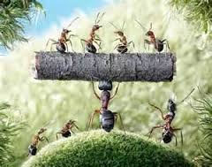
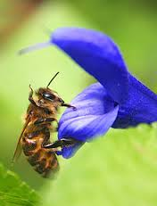
Соціальна поведінка у комах

Slide 4
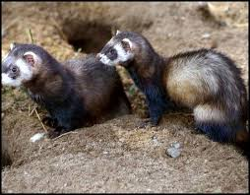
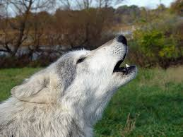
Типи поведінки
Зустріч статей
Закликаюча пісня

Slide 5
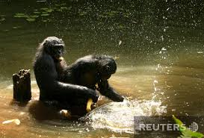
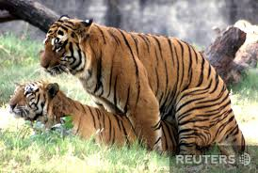
Початок спарювання

Slide 6
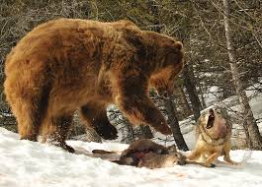
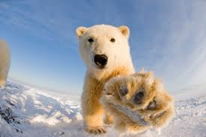
Охоронна території

Slide 7
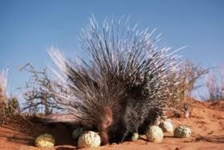
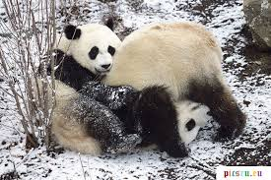
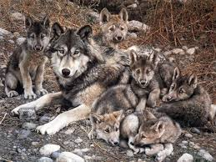
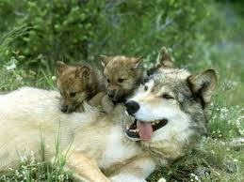
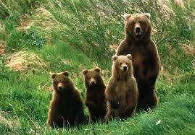
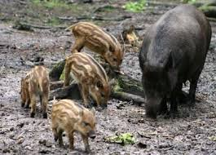
Турбота про потомство

Slide 8
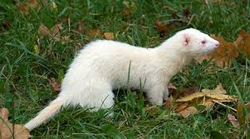
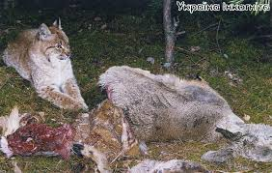
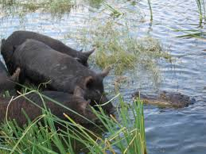
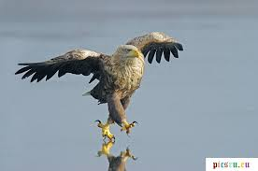
Полювання тварин

Slide 9
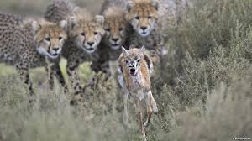
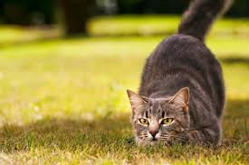
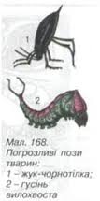
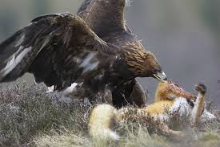
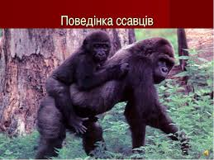

Slide 10
Питання для обговорення
Чи кожна тварина появляє свою поведінку?
Які типи поведінки ми побачили?
Яка поведінка називається суспільною?

